Slide 1

KINH TẾ HỌC ĐẠI CƯƠNG Chương 2. Cầu, cung và thị trường GV: ThS Nguyễn Quốc Thắng

Slide 2

Sản xuất cái gì, như thế nào và cho ai?
Cơ chế ra quyết định trong thị trường

Slide 3
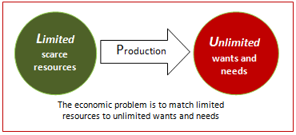
Nhắc lại vấn đề của kinh tế học
Sử dụng nguồn lực hữu hạn để đáp ứng nhu cầu vô hạn của con người
Sản xuất cái gì?
Sản xuất như thế nào?
Sản xuất cho ai?

Slide 4
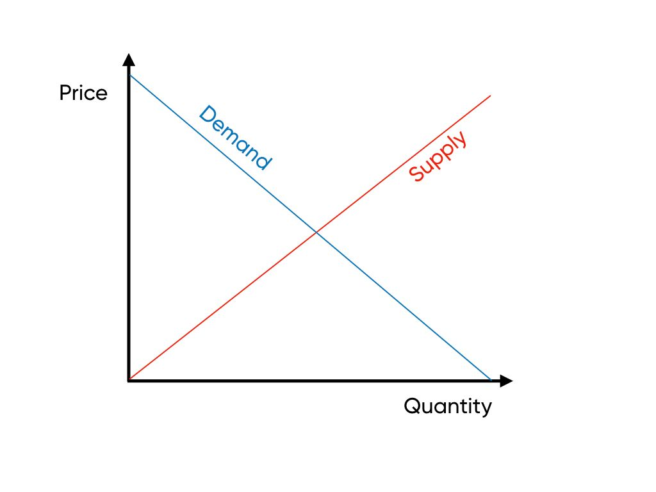
Thị trường và ra quyết định sản xuất bao nhiêu
Cơ chế cung – cầu giúp mức giá cân bằng
Mức giá cân bằng giúp xác định sản lượng cân bằng để sản xuất

Slide 5

Thị trường và ra quyết định sản xuất cho ai
Tất cả những người tiêu dùng sẵn sàng mua ít nhất là tại mức giá cân bằng

Slide 6

Thị trường và ai đã sản xuất
Tất cả những người sẵn sàng cung cấp hàng hoá ra thị trường, ít nhất là tại mức giá cân bằng

Slide 7

Thị trường và sản xuất như thế nào
Giả định thông tin thị trường là đầy đủ
Các yếu tố khác không đổi
Quy mô sản xuất thay đổi theo tín hiệu thị trường

Slide 8
Tổng kết chương 2
+ Cầu, cung, thị trường và sự cân bằng
+ Các yếu tố khác không đổi ở phía cầu và cung đã dẫn đến sự dịch chuyển đường cầu và đường cung như thế nào
+ Thị trường tự do và sự can thiệp của chính phủ vào thị trường
+ Thị trường sẽ quyết định sản xuất cái gì, sản xuất như thế nào và sản xuất cho ai.

Slide 9
Cảm ơn các bạn đã chú ý theo dõi!

